Slide 1
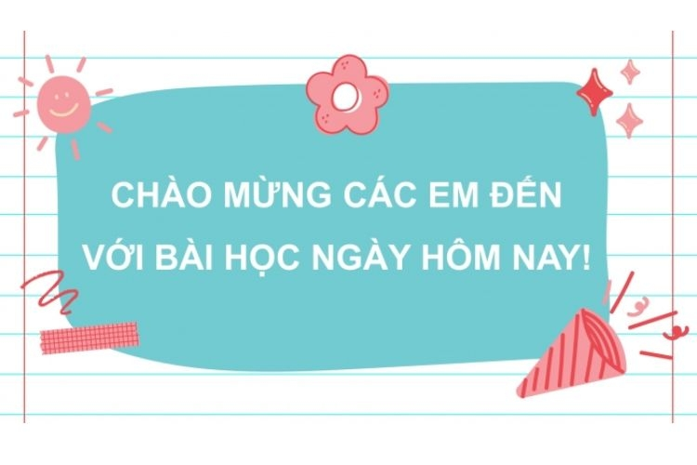

Slide 2
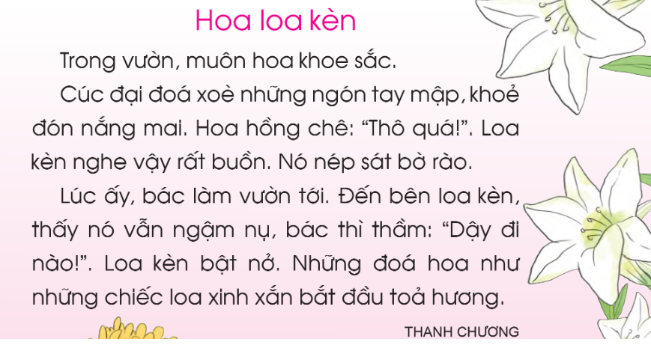

Slide 4

ueâ
u
eâ

Slide 5
uô
u
ô

Slide 7

h
ueä
hoa hueä
hueä
ueä

Slide 8
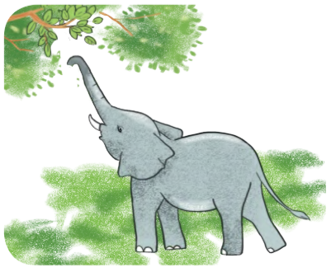
h
uô
uô
huô
huô voøi

Slide 10


Slide 11
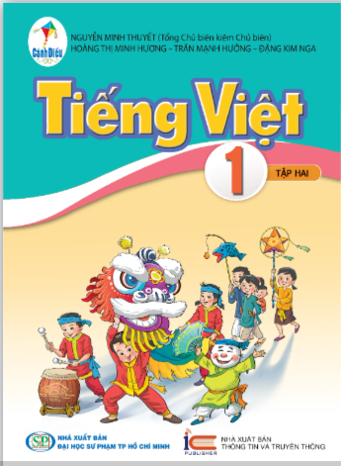
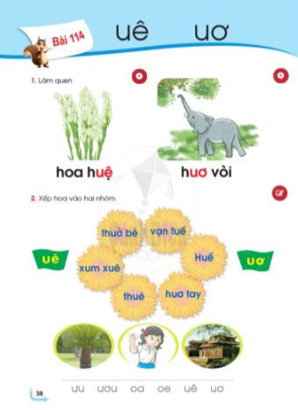
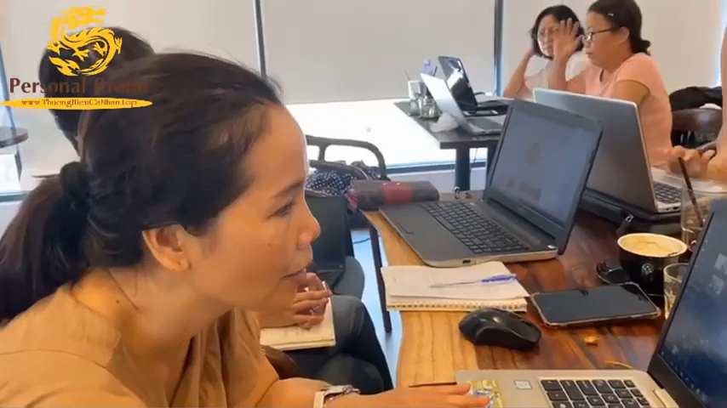
x

Slide 12
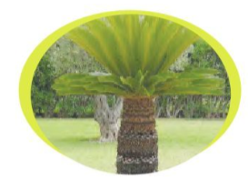
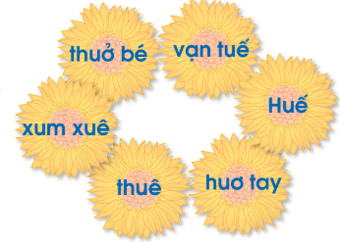



Slide 13
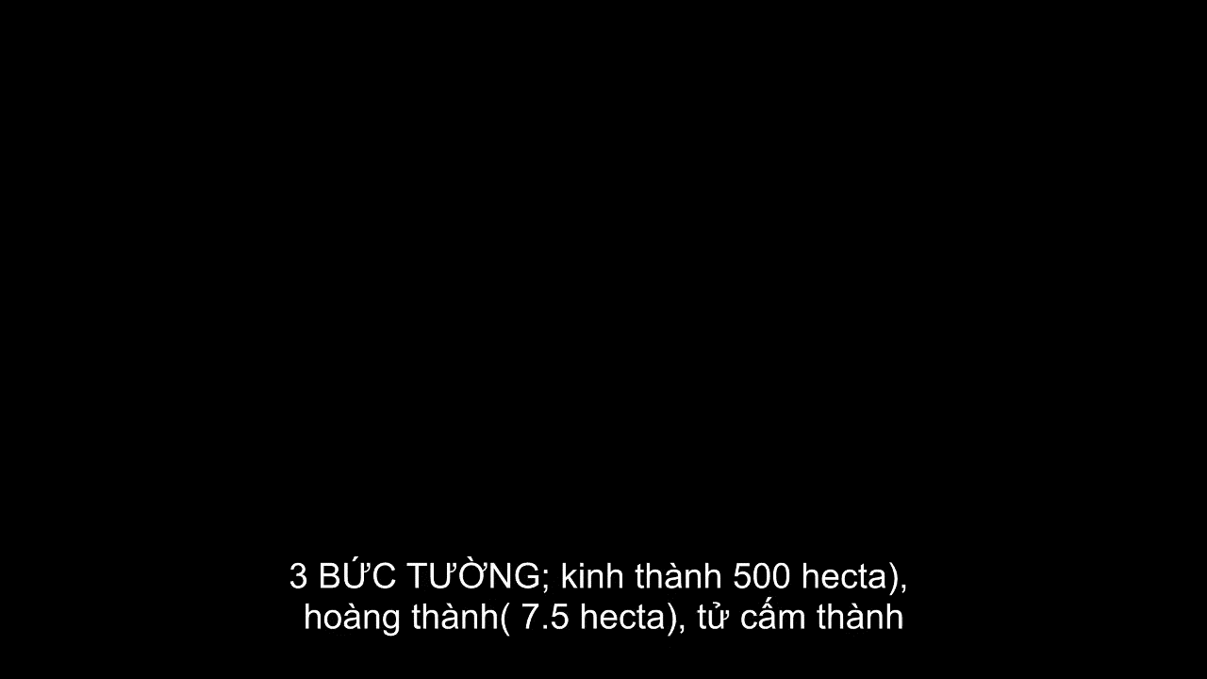

Slide 16
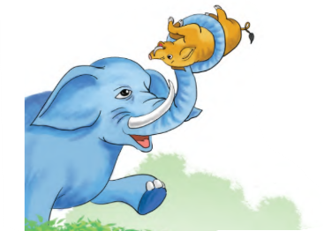

Slide 17
Lợn rừng và voi
Lợn rừng lang thang trong rừng cây xum xuê.
Gặp voi vừa đi vừa huơ vòi, nó nghĩ: "Voi to nhưng ngờ nghệch lắm". Thế là nó nhằm voi xông tới. Nào ngờ, voi huơ vòi nhấc bổng lợn lên, ném xuống vệ đường.
Lợn sợ quá, chạy về mách mẹ. Mẹ nó hết hồn: "Đời thuở nào lợn thắng được voi! Con chớ tự kiêu mà hại thân".

Slide 18
Lợn rừng và voi
Lợn rừng lang thang trong rừng cây xum xuê.
Gặp voi vừa đi vừa huơ vòi, nó nghĩ: "Voi to nhưng ngờ nghệch lắm". Thế là nó nhằm voi xông tới. Nào ngờ, voi huơ vòi nhấc bổng lợn lên, ném xuống vệ đường.
Lợn sợ quá, chạy về mách mẹ. Mẹ nó hết hồn: "Đời thuở nào lợn thắng được voi! Con chớ tự kiêu mà hại thân".

Slide 19
Lợn rừng và voi
Lợn rừng lang thang trong rừng cây xum xuê.
Gặp voi vừa đi vừa huơ vòi, nó nghĩ: "Voi to nhưng ngờ nghệch lắm". Thế là nó nhằm voi xông tới. Nào ngờ, voi huơ vòi nhấc bổng lợn lên, ném xuống vệ đường.
Lợn sợ quá, chạy về mách mẹ. Mẹ nó hết hồn: "Đời thuở nào lợn thắng được voi! Con chớ tự kiêu mà hại thân".
1
2
3
4
5
6
7
8
9

Slide 21
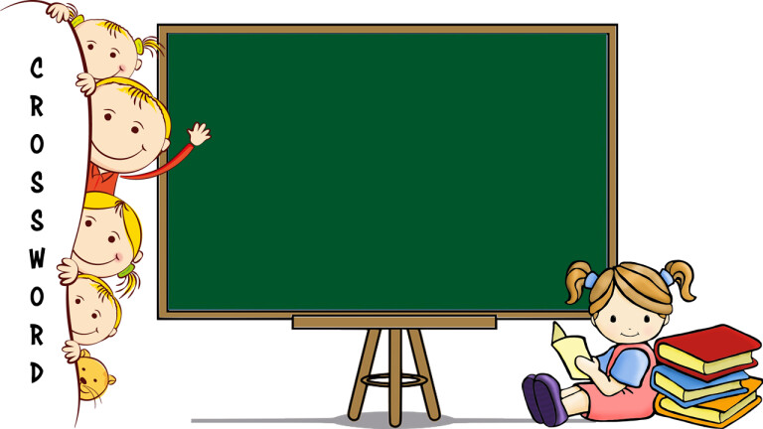
Viết bảng con

Slide 22
